Slide 1
HOGYAN BESZÉLJÜNK NYÍLTAN
EGY SIKAMLÓS,
ÉS SOKAK SZÁMÁRA TABU
NŐI TÉMÁRÓL?
PÁCSONYI DANIELLA, Főszerkesztő, NLCafé

Slide 2

DÖNTSD EL,
HOGY MI FÉR BELE!

Slide 3
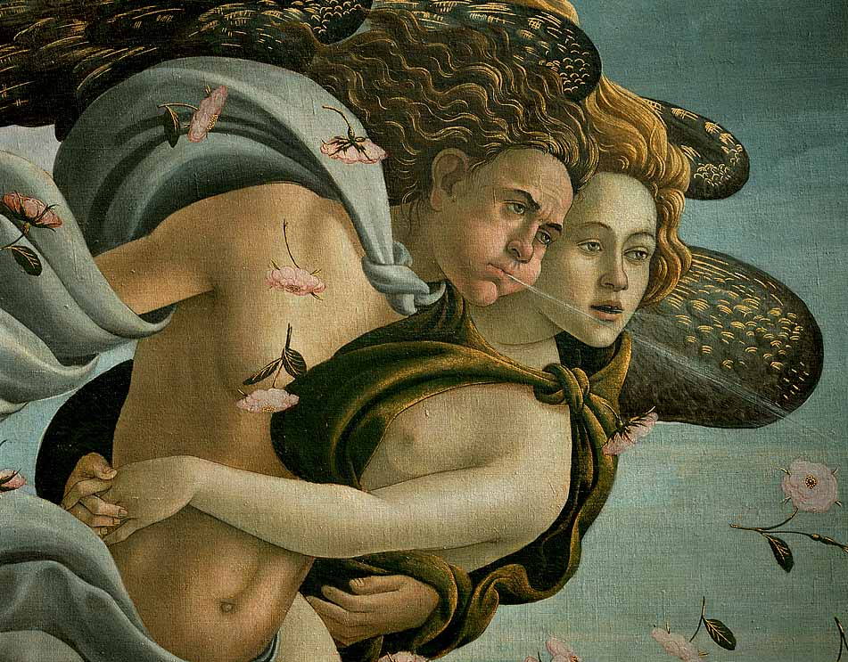
TUDJ MEG MINÉL TÖBBET
A HIRDETŐRŐL ÉS A KAMPÁNYRÓL!

Slide 4
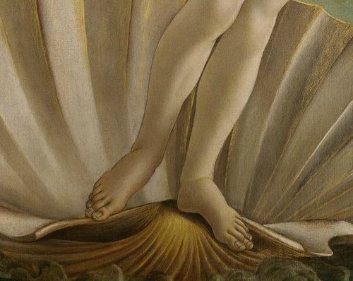
AZ ÖTLETIG VEZETŐ ÚT

Slide 5
CÉLOK
IDELYN
TERMÉKCSALÁD
MÉG MINDIG TABU A PUNCI
NYILTAN BESZÉLNI A VAGINÁRÓL

Slide 6

TE
HOGY
HÍVOD?

Slide 7
TE
HOGY
HÍVOD?
KREATÍV ÖTLET
VIDEÓ
HOGYAN
BESZÉLJÜNK RÓLA,
HA MEGFELELŐ
SZAVUNK SINCS RÁ?
SZAVAZÁS

Slide 8
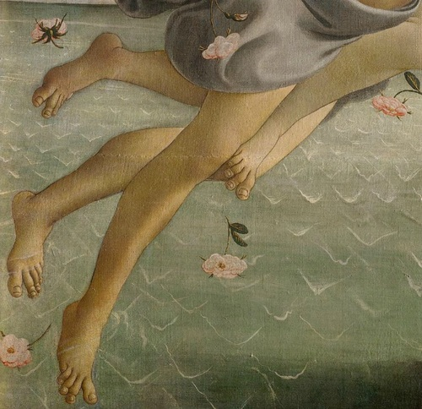
MENNYIRE LEGYÜNK BÁTRAK?

Slide 9
FONTOS
SZEMPONTOK
LEGYEN
INFORMATÍV
LEGYEN
IGÉNYES
LEGYEN
ÖNAZONOS
LEGYEN
PROVOKATÍV

Slide 10

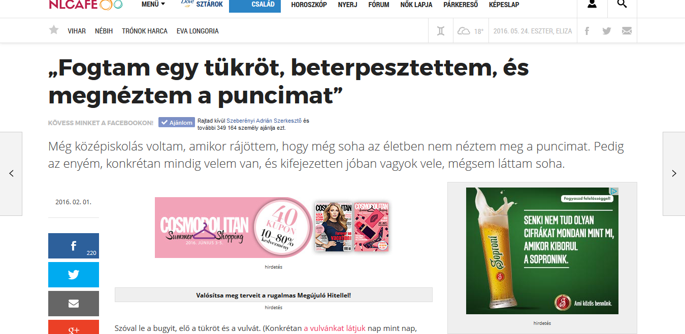
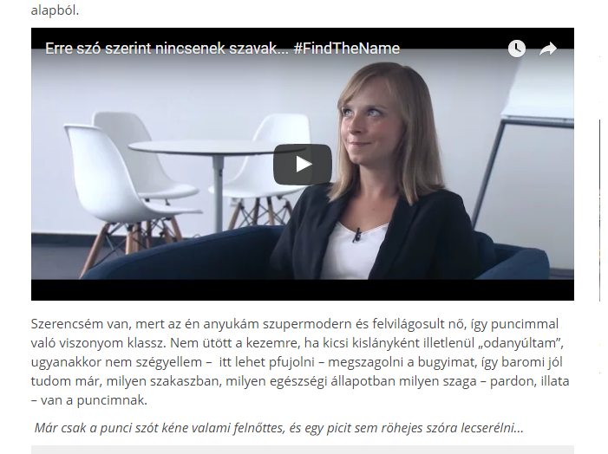
A VÉGEREDMÉNY

Slide 11
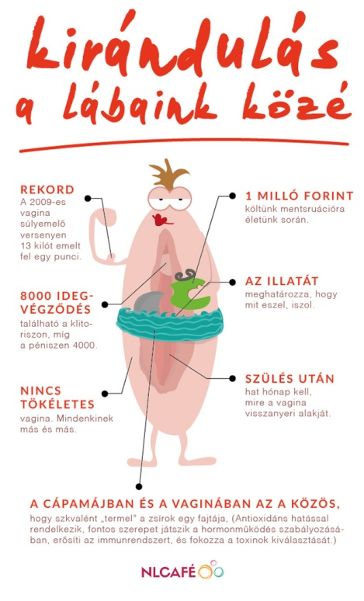

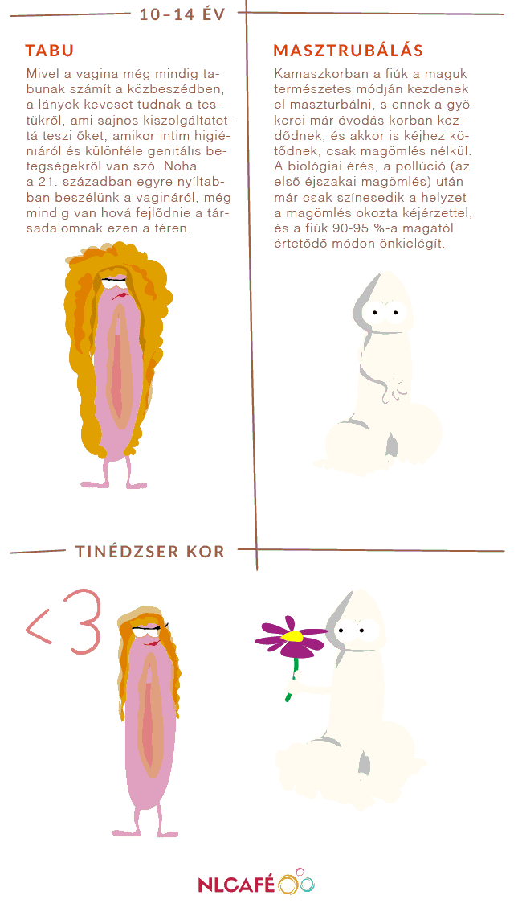
AMIKOR
TÚL SOK
A JÓ ÖTLET…

Slide 12
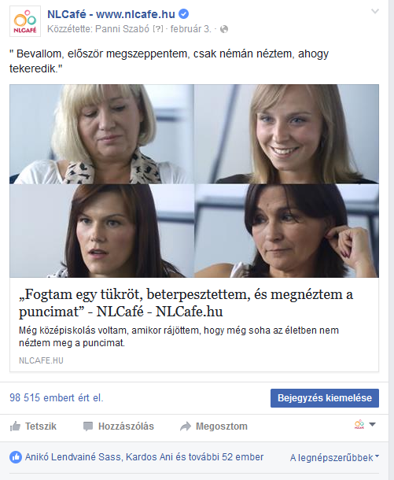
A KAMPÁNY
SZÁMOKBAN
TÖBB,
MINT
300 LIKE
117 000
USER

Slide 13
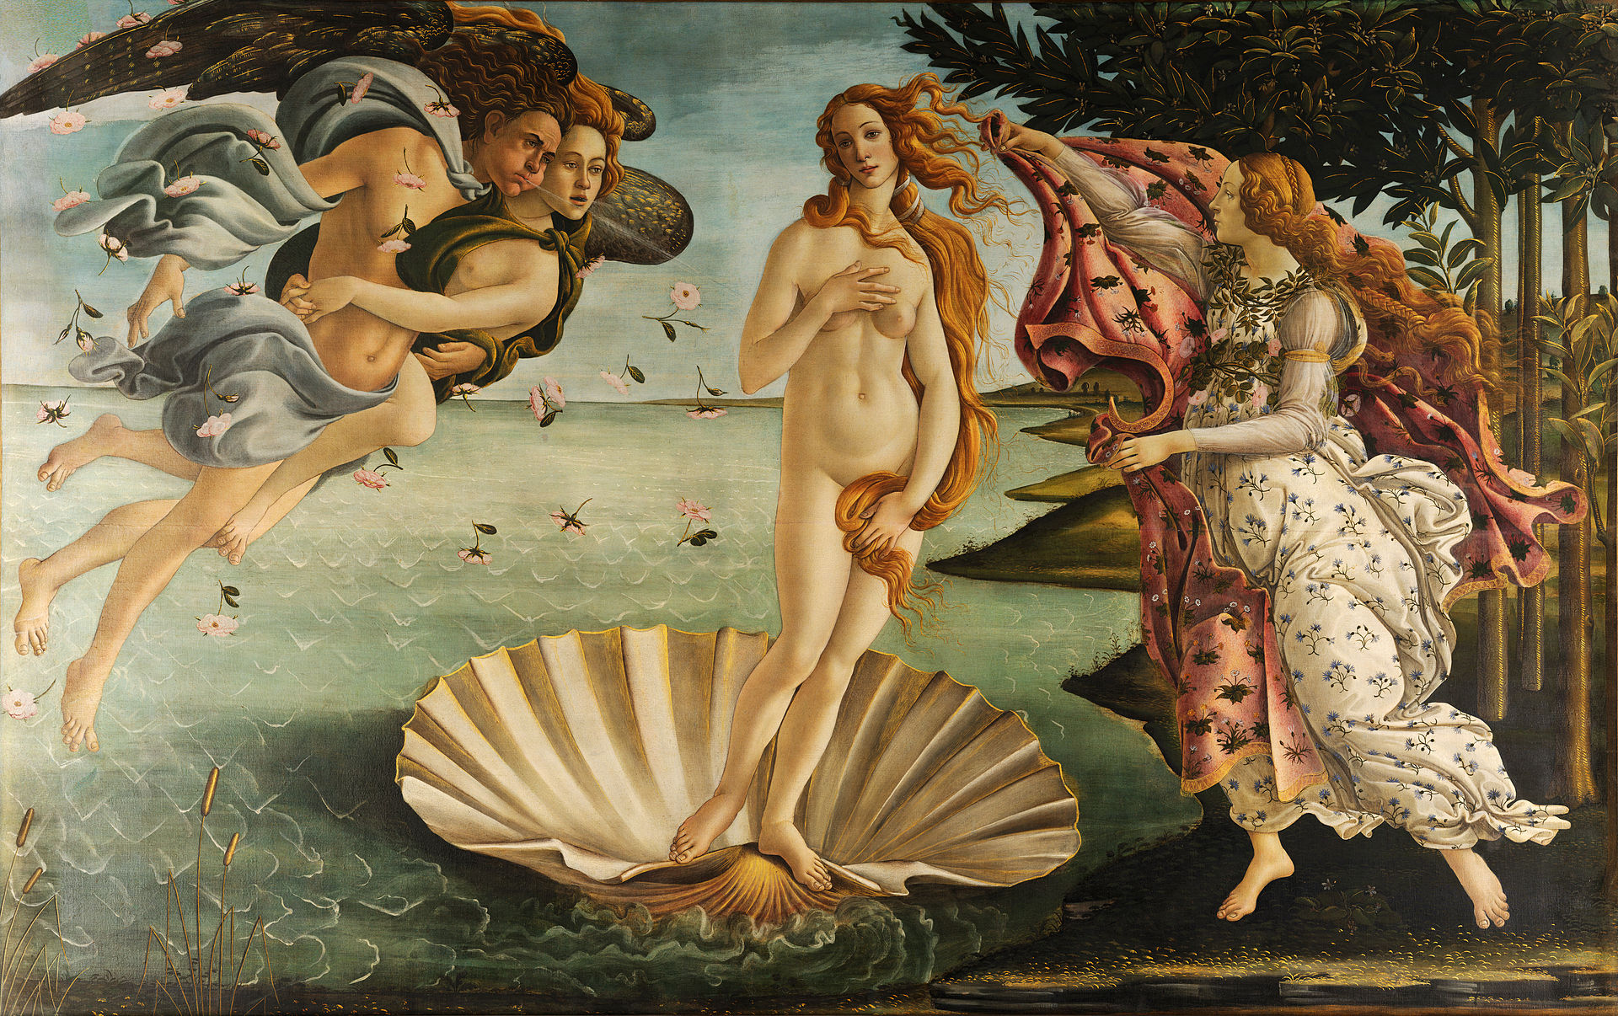
KÖSZÖNÖM A FIGYELMET!

